Slide 1

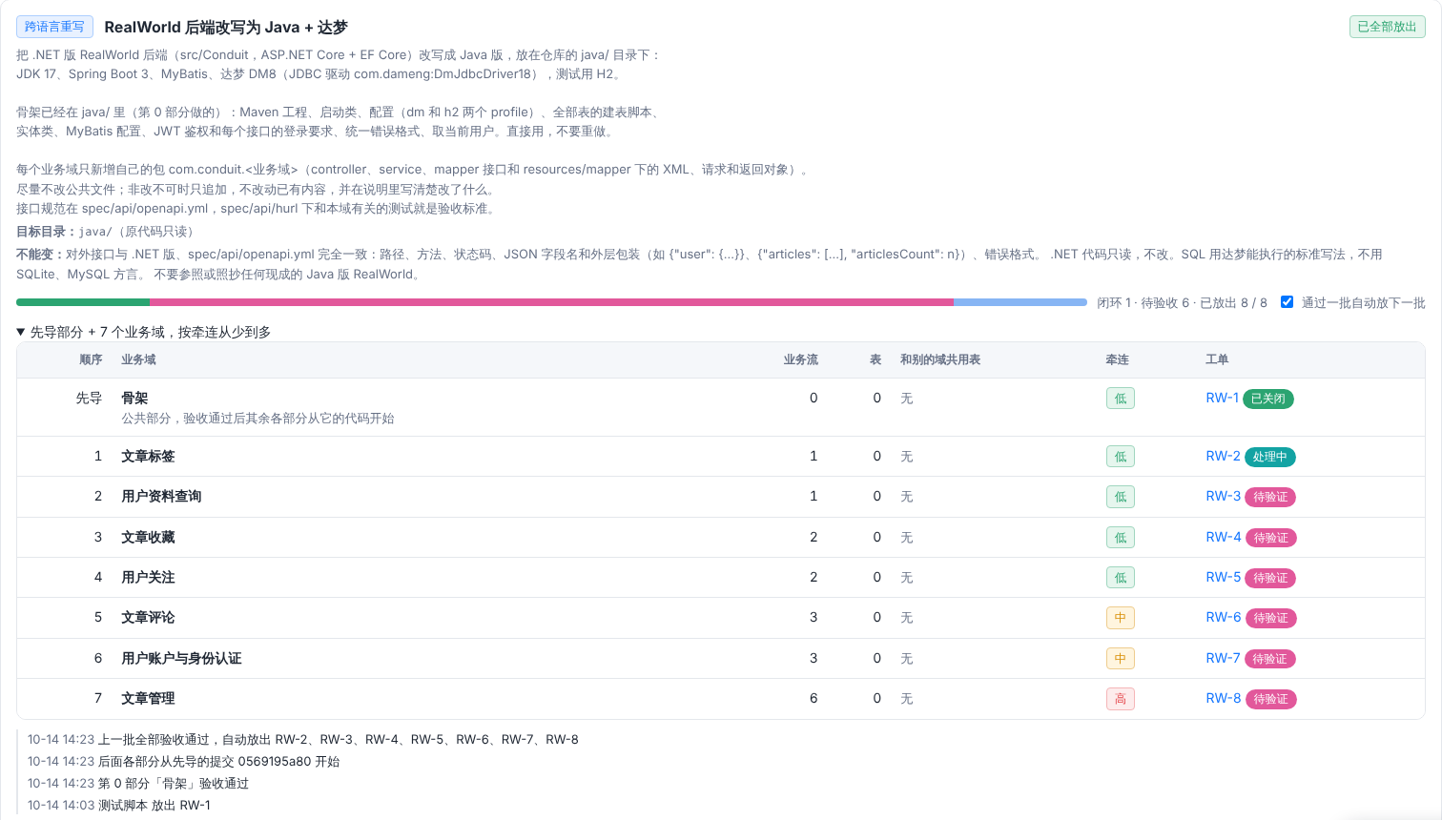
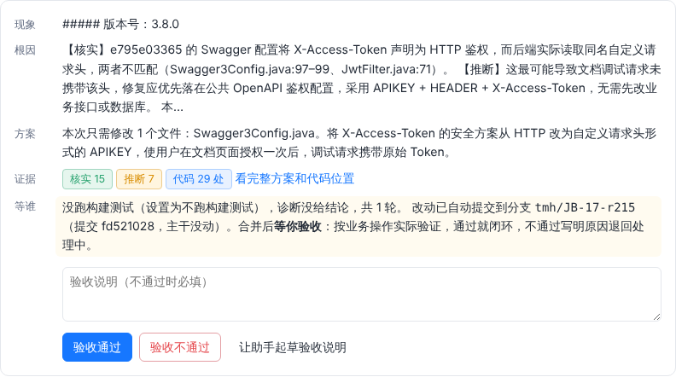
Webuddy
老系统维保：需求答复、缺陷修复、分批重构
2026 年 10 月

Slide 2
老系统的知识只在少数人脑子里，开发一半以上的时间在读代码
一个开发的工作时间里
58% 在读懂代码
其余 42%
78 名开发、3,148 个工时的现场观测
研究数据
一线原话
47% 的开发每天至少花 30 分钟回答别人的问题，七成半重复回答过同一个问题
问报表字段怎么算，经理只说“自己看代码”。
23 分钟：被打断一次，平均要这么久才回到原来的任务
花两周修好的金额精度 bug，被重构“简化”回去，单测全过。
65% 的热门开源项目，走掉 1 到 2 个人就会陷入危机
售前判断不了方案能不能落地，只能去问技术，否则容易乱报价。
02
Notes:
研究数据来源：Xia 等，ICSE 2018（58%）；Stack Overflow 开发者调查 2024（47%）；Gloria Mark，经 Fast Company 报道（23 分钟）；arXiv 1604.06766（65%）。一线原话从 V2EX 上 36 条公开讨论中选取，均为转述，分别对应：知识只在人脑子里、不敢改、承诺先于评估。

Slide 3
运维一张单一张单地处理，重构按计划分批推进，关键几步都由人拍板
运维
需求答复、缺陷修复、日常维护，按单处理
详见第 4–7 页
1 看板
2 答复
3 修复
4 经过
人
确认范围
审方案
验收
合入主干
需求人员
开发
验收人
项目团队
智能体
受理
定位
出方案
修改
验证
重构
跨语言重写、框架迁移、依赖升级等，按改造计划分批推进
详见第 8–12 页
1 计划
2 分批
3 工单
4 详情
5 经过
人
定目标和约束
验收骨架
逐域验收
合入主干
项目负责人
验收人
验收人
项目团队
智能体
拆分业务域
改公共骨架
各域并行改
两套流程里，智能体都只在独立分支上改代码，改完先在测试机上构建；合入主干都由人操作。
03
Notes:
运维：确认范围和审方案两步不是每张单都有，看单子的影响面；验证不通过智能体自动重改，最多 3 轮，仍不通过交给人；验收不通过须写明原因，原因记为教训。重构：人先写目标和不能变的东西（比如对外接口完全不变）；平台按业务域拆分，按和其他域共用表的多少排顺序；先做公共骨架，骨架验收通过前只放这一张；通过后其余业务域一次放出、并行改，每个都从骨架的分支开始。

Slide 4
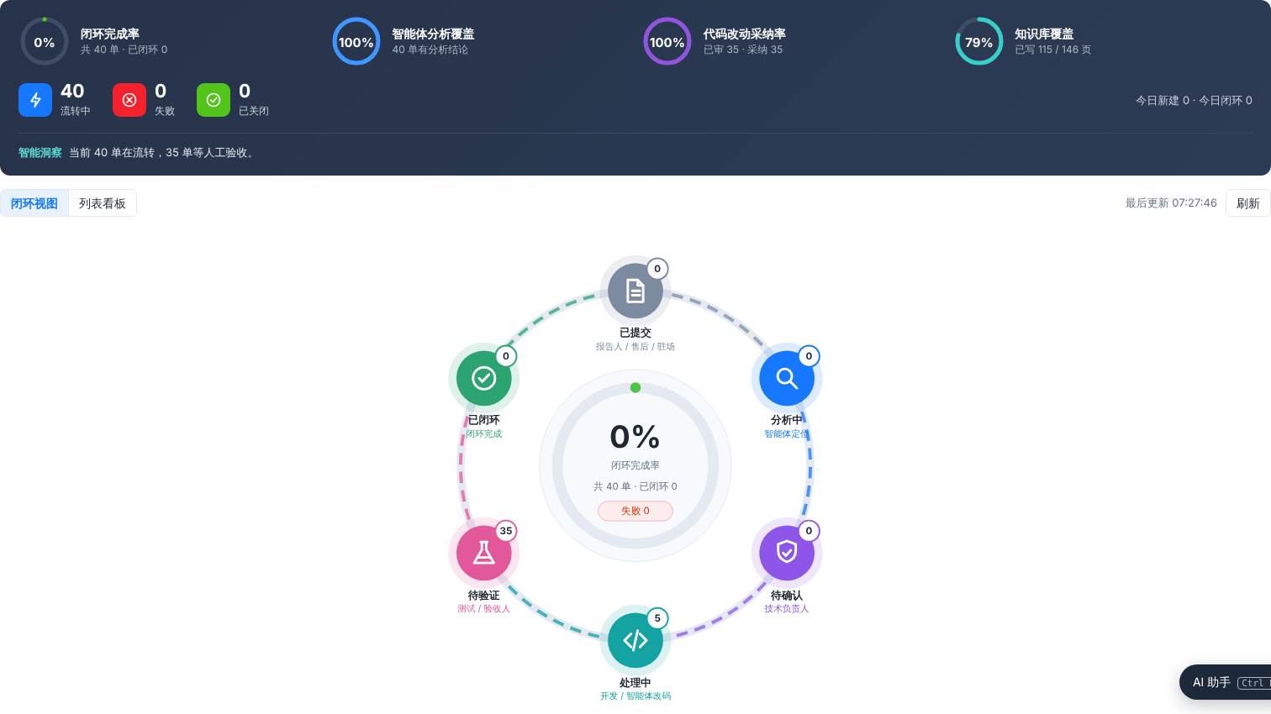
运维
1 看板
2 答复
3 修复
4 经过
重构
1 计划
2 分批
3 工单
4 详情
5 经过
看板上能看到每张工单停在哪一步、在等谁处理
四项比率按项目实时计算
闭环完成率、分析覆盖率、改动采纳率、知识库覆盖率
其余四个状态由智能体推进：分析定位、在独立分支上修改、构建与测试、验收通过后归档。
待验证：验收人验收
待确认：技术负责人确认方案
04
Notes:
截图为示例项目数据：40 张开源工单已由智能体改完，其中 35 张在等人工验收，所以闭环完成率还是 0%。

Slide 5
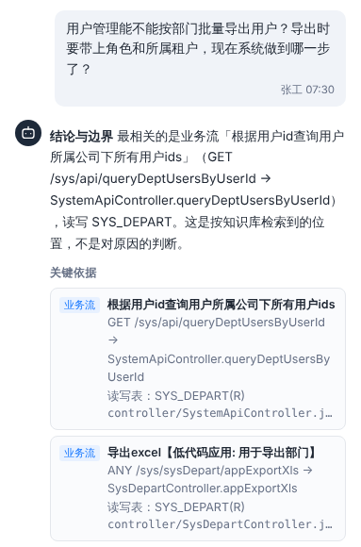
运维
1 看板
2 答复
3 修复
4 经过
重构
1 计划
2 分批
3 工单
4 详情
5 经过
实施人员问的需求问题，当场就能拿到带代码位置的答复
实施人员提问
“用户管理能不能按部门批量导出用户？现在系统做到哪一步了？”
结论写明边界
只给出相关位置，不替人判断能不能做
答不了的问题转给对应的开发；开发的答复写回知识库，同类问题下次直接答。
依据列出接口、读写的表和代码文件
05

Slide 6
运维
1 看板
2 答复
3 修复
4 经过
重构
1 计划
2 分批
3 工单
4 详情
5 经过
缺陷由智能体定位和修改，人只确认方案、做验收
受理
定位
确认方案
修改
验证
验收
根因分开标出【核实】和【推断】
核实：读代码确认过；推断：模型的判断
验收前可见核实、推断各几条，涉及几处代码
验收不通过须写明原因，智能体据此重改
智能体只在独立分支上修改，验证不通过时自动重改，最多 3 轮；合入主干由人操作。
06

Slide 7
运维
1 看板
2 答复
3 修复
4 经过
重构
1 计划
2 分批
3 工单
4 详情
5 经过
修好一张接口文档的缺陷，人只需要在最后验收
步骤
谁来做
这一单上发生了什么
提交问题
报告人
在接口文档页面测试接口时，请求没有自动带上登录凭证，测不了。
找原因
智能体
查了 29 处相关代码，确认是接口文档的凭证配置和后台的读取方式对不上。
出方案
智能体
只改一个配置文件，业务接口和数据库都不动。
改代码
智能体
改动放在单独的分支上，正式代码保持原样。
验收
验收人
在页面上实际试一遍：通过就关单；不通过写明原因退回，智能体照着重改。这张单正在等这一步。
07
Notes:
工单取自 JeecgBoot 开源仓库，在示例项目里由平台处理，界面截图见缺陷修复那页。原因已读代码核实：Swagger3Config.java 第 97–99 行把 X-Access-Token 声明成了 HTTP 鉴权，后台读取的是同名自定义请求头。改动在分支 tmh/JB-17-r215。这张单处理时设置为不跑构建测试，没有经过测试机；目前停在人工验收。

Slide 8
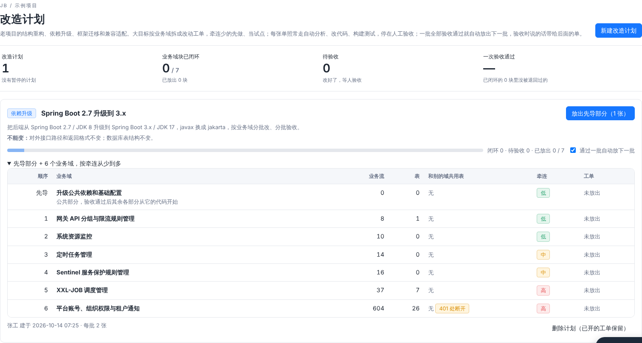
运维
1 看板
2 答复
3 修复
4 经过
重构
1 计划
2 分批
3 工单
4 详情
5 经过
一个改造目标进来，平台先按业务域拆成几块，牵连少的先做
先放出公共的先导部分
验收通过后，自动放出下一批
写清改造目标和不能变的东西
例如对外接口路径、返回格式、表结构都不变
按牵连高低排先后
和其他块共用的表越少，越先做
每块列出涉及的业务流和数据表
来自平台对整个项目的分析
08
Notes:
截图是在示例项目（JeecgBoot）上建的一个依赖升级计划：Spring Boot 2.7 升级到 3.x，拆成先导部分加 6 个业务域。这个计划还没有放出工单，截图只用来说明计划长什么样。真实跑完的计划见下一页。

Slide 9
运维
1 看板
2 答复
3 修复
4 经过
重构
1 计划
2 分批
3 工单
4 详情
5 经过
重构按业务域一批批做，每批验收通过才继续
对外接口与原系统保持一致
路径、状态码和 JSON 字段都是验收标准
按与其他域共用表的多少排序
先做公共骨架，再从牵连最少的域做起
先导验收通过后，自动放出后面 7 个域
各域都从先导的提交开始改
09
Notes:
截图为真实运行数据：开源项目 RealWorld 的 .NET 后端，按“骨架 + 7 个业务域”分批改写为 Java + 达梦。先导“骨架”已验收闭环，其余 7 部分已改好、6 部分等人验收。8 个部分里 7 个在测试机上编译通过，规范 19 个接口改出 18 个；每部分智能体实际运行 19 到 41 分钟。没过的两处都由平台自己的诊断指出：RW-2 编译不过，RW-3 漏了一个接口，这正是要人验收的原因。这一轮没有跑接口测试，只能说编译通过、接口 18/19，不能说功能已验证。

Slide 10
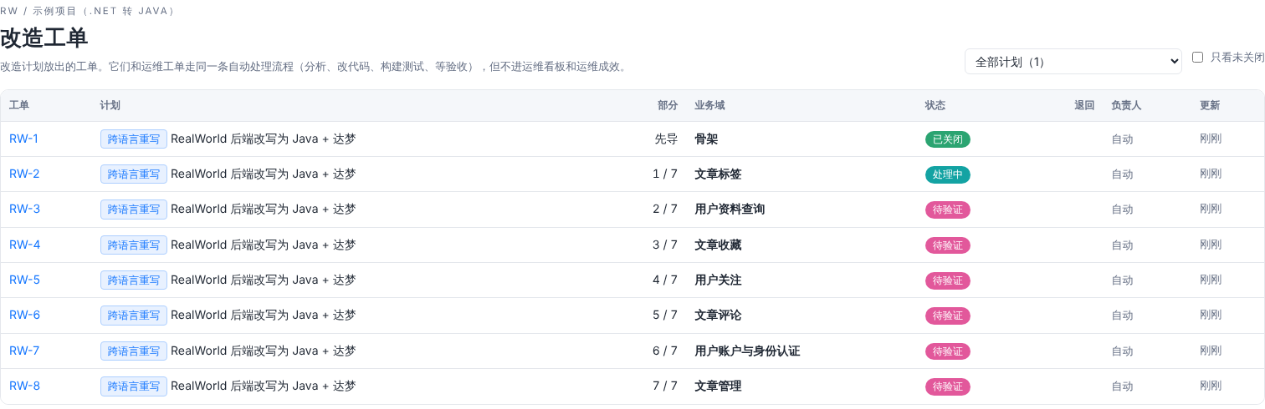
运维
1 看板
2 答复
3 修复
4 经过
重构
1 计划
2 分批
3 工单
4 详情
5 经过
每一块改造都变成一张工单，和运维工单走同一条自动流程
改造工单不进运维看板
分析、改代码、构建测试、等验收和运维一样
每张单停在哪一步，一列看完
已关闭、处理中、待验证
标明是计划里的第几块
先导一张，后面 7 个业务域各一张
10
Notes:
截图为真实运行数据：RealWorld .NET 后端改写为 Java + 达梦。RW-1 先导骨架已验收关闭，RW-2 在重改，其余 6 张等人验收。

Slide 11
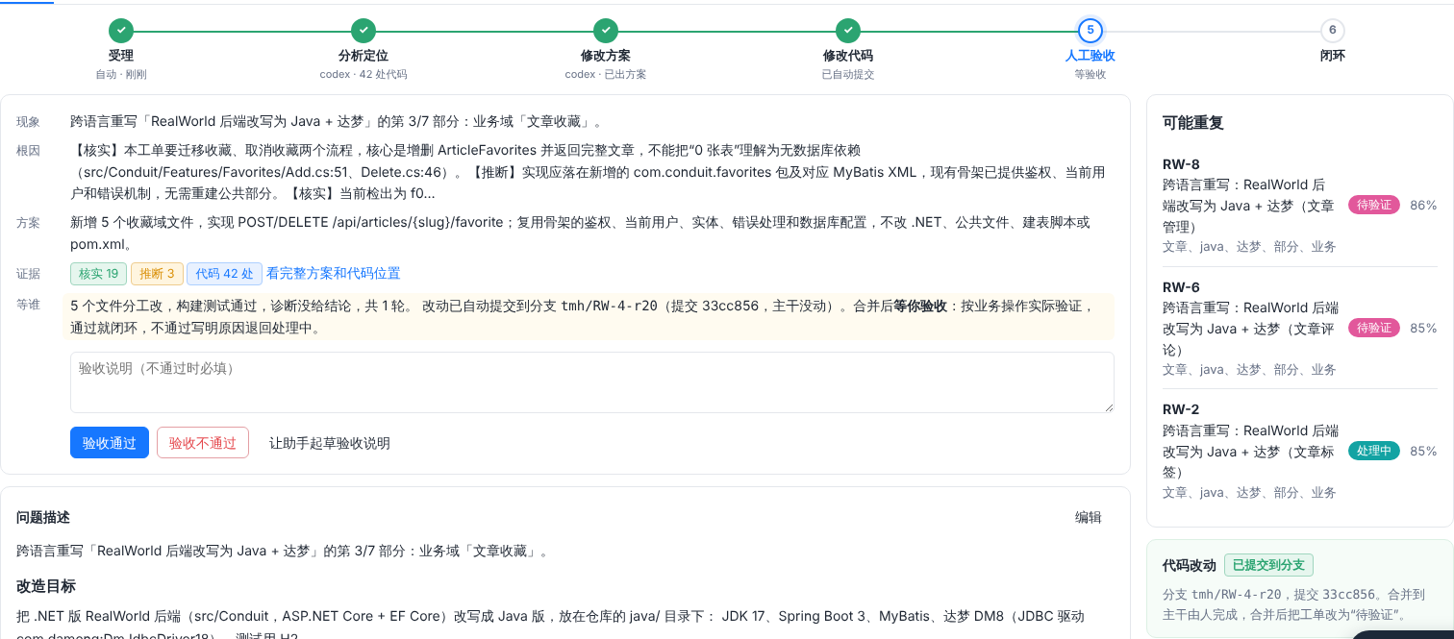
运维
1 看板
2 答复
3 修复
4 经过
重构
1 计划
2 分批
3 工单
4 详情
5 经过
每张改造工单都写清改了什么、依据在哪，验收通过这一块才算完成
智能体做到改完代码，停在人工验收
根因分开标出【核实】和【推断】
附上原 .NET 代码的位置
写明改了几个文件、构建测试结果
验收不通过须写原因，智能体照着重改
改动提交在单独分支上
合入主干由人完成
11
Notes:
截图为真实运行数据：RW-4“文章收藏”业务域。智能体查了 42 处代码，新增 5 个文件，构建测试通过，改动在分支 tmh/RW-4-r20，等人验收。

Slide 12
运维
1 看板
2 答复
3 修复
4 经过
重构
1 计划
2 分批
3 工单
4 详情
5 经过
把一个 .NET 项目改写成 Java，人在开头定规矩，在每一批结束时验收
步骤
谁来做
这个项目上发生了什么
定目标
项目负责人
把开源项目 RealWorld 的 .NET 后端改写成 Java，数据库换成达梦；对外接口一个都不能变。
拆分
平台
分成一个公共骨架和 7 个业务域，按和其他域共用表的多少排先后。
改骨架
智能体
工程、配置、建表脚本、登录鉴权一次做好，用了约 20 分钟。
验收骨架
验收人
骨架通过后，7 个业务域一次全部放出。
改业务域
智能体
7 个域并行改，每个用了 24 到 41 分钟。6 个编译通过；要求的 19 个接口做出了 18 个。
逐域验收
验收人
6 个域在等验收；编译没过的那个域正在重改。
12
Notes:
RealWorld 是有官方 .NET 和 Java 两个实现的开源项目，用来对照。Java 参考版放在项目外，改代码的智能体看不到。8 个部分里 7 个在测试机上编译通过：没过的是“文章标签”域（RW-2）；“用户资料查询”域（RW-3）漏了 GET /api/profiles/{username}。这一轮没有跑接口测试，只能说编译通过、接口 18/19，不能说功能已验证。达梦目前只做到写法和配置，测试机上用 H2。

Slide 13
案例一：用 JeecgBoot 官方仓库里 40 个真实 issue 测缺陷修复
源仓库
JeecgBoot 官方仓库，开源的 Java 低代码平台 github.com/jeecgboot/JeecgBoot
工单来源
官方修复提交里引用的 GitHub issue，标题和正文照搬原文，每张都对得上链接 JB-1 ↔ issues/9288
挑选规则
修复改动的业务文件不超过 8 个，按修复日期取最近的：后端 20 张、前端 20 张 2025-02 至 2026-09
代码版本
每张单都从官方修复的前一个提交开始改，官方修复不在智能体的代码历史里 基线 84f46c2 · v3.7.2
智能体
OpenAI Codex。每张单实际运行时间中位数约 8 分钟
评审方法
把智能体的改动和官方修复的代码逐张对照，分成五档。只看代码，没有编译运行
任何人都可以按 issue 号回到 GitHub，看到原始问题和官方是怎么修的。
13
Notes:
代码快照：提交 84f46c214260780c02d6af085a1b2e44af224405（2025-02-06，pom 版本 3.7.2），是 40 张单各自修复前提交的共同祖先。隔离程度：223 次运行里智能体调了 339 次 git log/show/blame/diff，没有一次看别的分支；但本地仓库里确实存有后来的提交，提示词也没有专门禁止，所以只能说没给它、日志里也没看过，不能说技术上完全隔离。评审由 AI 逐张对照 diff 完成，记录在 report-notes.json，目前还没有人工复核。模型为 Codex（日志显示 gpt-6.1-sol）；每张单 token 中位数约 34 万，没有记录真实金额。

Slide 14
案例一结果：40 张真实缺陷单里，34 张和官方修复方向一致
34 张
6 张
和官方修复方向一致
方向不对
问题写得具体的单，基本能改对
只有截图或报告人猜了原因的单，容易跑偏
每张单几分钟出结果
JB-21 指到了具体行，JB-33 给出了要加的方法，JB-40 说明了用错的列，三张和官方修复几乎一致。
JB-19 报告人猜是大事务，智能体照着做了分批删除；官方的原因是请求参数个数超出上限。
智能体从读单到改完代码，每张单用时中位数约 8 分钟。
逐张结果 JB 号对应开源仓库 github.com/jeecgboot/JeecgBoot 上的原始 issue，可以逐张回查
1
2
3
4
5
6
7
8
9
10
11
12
13
14
15
16
17
18
19
20
21
22
23
24
25
26
27
28
29
30
31
32
33
34
35
36
37
38
39
40
14
Notes:
工单和官方修复取自 JeecgBoot 开源仓库 https://github.com/jeecgboot/JeecgBoot ，JB 号与 GitHub issue 一一对应。评审逐张对照官方修复的 diff，判断智能体的改法和官方方向是否一致。方向不对的 6 张是 JB-10、12、16、19、23、27。

Slide 15
案例二：把开源项目 RealWorld 的 .NET 后端改写成 Java + 达梦
源项目
官方 ASP.NET Core 版，约 7 千行 github.com/gothinkster/aspnetcore-realworld-example-app · a51468c
对照答案
官方 Spring Boot 版，放在项目外，改代码的智能体看不到 github.com/gothinkster/spring-boot-realworld-example-app · ee17e31
验收标准
官方 OpenAPI 规范里的 19 个接口：路径、方法、状态码、JSON 字段都要和原来一致
目标技术栈
JDK 17、Spring Boot 3、MyBatis、达梦 DM8
怎么跑
一个脚本从头跑到尾：全量分析、建改造计划、改骨架、验收、7 个业务域并行改、合并、出报告
产物
每个部分一个分支，合并后的 Java 代码在一个分支上，可以逐文件和官方 Java 版对照 tmh-java-all
选它的原因：同一套接口有官方的 .NET 和 Java 两个实现，改出来的结果有现成的答案可以对。
15
Notes:
RealWorld（Conduit）是一个有多种语言官方实现的开源示例项目，功能由同一份 OpenAPI 规范定义，规范还自带 Hurl 接口测试。这一轮还没跑 Hurl 接口测试；测试机上没有达梦，单元测试用 H2，达梦只做到写法和配置。

Slide 16
案例二结果：8 个部分里 7 个编译通过，19 个接口做出了 18 个
每个部分：智能体用时与编译结果
官方规范里的 19 个接口
骨架
19 分
编译通过
POST /users/login
POST /users
GET /user
文章标签
30 分
未通过
PUT /user
GET /profiles/{u}
POST /profiles/{u}/follow
用户资料查询
41 分
编译通过
DELETE /profiles/{u}/follow
GET /articles/feed
GET /articles
文章收藏
24 分
编译通过
POST /articles
GET /articles/{slug}
PUT /articles/{slug}
用户关注
30 分
编译通过
文章评论
38 分
编译通过
DELETE /articles/{slug}
GET /articles/{slug}/comments
POST /articles/{slug}/comments
用户账户与身份认证
24 分
编译通过
DELETE /articles/{slug}/comments/{id}
POST /articles/{slug}/favorite
DELETE /articles/{slug}/favorite
文章管理
26 分
编译通过
GET /tags
虚线框：漏掉的“查询用户资料”接口
16
Notes:
数字取自 RealWorld 重写测试报告。用时是智能体实际运行时间。“文章标签”部分在测试机上没编译过、平台诊断不通过，正在重改；“用户资料查询”部分漏了 GET /api/profiles/{username}。两处都是平台自己的诊断和对照报告指出来的，这也是每批都要人验收的原因。这一轮没有跑接口测试，只能说编译通过、接口 18/19，不能说功能已验证。

Slide 17

Webuddy 的 RSI 自进化
RSI：Recursive Self-Improvement，递归式自我改进。每交付一张单，飞轮就转一圈，下一圈转得更顺。
交付工单
智能体改好代码，构建不过自己重改
人工验收
通过或打回，打回必须写明原因
飞轮每转一圈，都会留下
40 个评测用例
改提示词、换模型之前先回放打分
人手省下来
目标是每张单要人改的更少，同样人手接更多项目
Webuddy
RSI 飞轮
记成教训和用例
打回原因记成教训，典型工单收进评测集
13 条教训
来自验收打回和对照官方修复的复盘
1 条上线规矩
回放分数不降，新版本才上线
相似工单少走弯路
教训自动带进相似工单的提示词
回放打分再上线
先拿评测用例回放打分，分数不降才上线
17
Notes:
RSI 在这里指工作流层面的自我改进：验收结论变成教训和评测用例，影响之后的提示词和上线决策；不是训练或修改模型本身。教训来自对照官方修复的复盘。回放时每张单都排除它自己的教训，找全率还要等回放结果。“人手省下来、接更多项目”是飞轮要达到的目标，目前还没有长期数据能证明。

Slide 18
技术路线
业务应用
运维服务
重构服务
可扩展服务（规划）
需求答复
日常维护
功能扩展
系统重构
系统升级
工单
获取
会议
纪要
报价
评估
能不能做 · 多久能做
故障定位 · 缺陷修复
功能开发 · 接口集成
业务域拆分 · 分批推进
依赖升级 · 信创适配
提交任务
越
用
越
准
智能体编排
编码智能体编排
任务受理
问题定位
方案规划
开发执行
验证审查
人工验收
关联业务与代码
找到相关代码位置
拆分改动与步骤
按文件分工改代码
构建测试与诊断
通过交付 · 退回重改
独立分支修改 · 退回自动重改 · 人可随时接手
读取项目知识
代码知识库
业务地图
代码证据
项目知识页
本地离线
业务域 · 业务流 · 数据表
入口 · 调用链 · 文件行号
人工确认 · 持续更新
代码不出内网 · 支持国产模型
18
Notes:
回流：验收教训和评测用例回到编排层，知识修正回到知识库。可扩展服务尚未开发。

Slide 19
代码留在客户内网里，智能体做过的每件事都有记录
客户内网
人合入
代码仓库
代码知识库
智能体
独立分支
主干
源码原样不动
在本地解析，不调用模型
读知识库、改代码
每张工单一个分支
人审核后合入
国产大模型
Kimi、GLM 等，可部署在内网
运行记录
智能体每次运行，都记下依据了哪些代码、用了哪个模型、改了什么、花了多少。
19
Notes:
整套平台以离线安装包部署在客户内网。代码知识库在本地解析生成，不消耗模型费用。模型可接 Kimi、GLM 等国产模型。智能体只在每张工单的独立分支（tmh/工单号）上提交，合入主干由人操作。

Slide 20
Road Map
Java
.NET
Go
Python
跨语言
重写
框架
迁移
新旧系统
对接
协议
转换
环境
配置
服务
巡检
现在 平台和两个 harness 已经能用
· 企业 AI 平台：代码知识库、智能体编排、自动检查、人工验收
· 运维：Java 缺陷修复，在 40 个开源 issue 上实测
· 重构：.NET 改写 Java，在 RealWorld 上实测
运维
harness
重构
harness
接口适配
harness
资源维护
harness
下一步 把已有的两个 harness 做扎实
· 运维补上 .NET、Go、Python 代码修改
· 重构补跑接口测试，实测框架迁移和依赖升级
· 在一个客户项目上试点，拿到提效基线
企业 AI 平台
之后 在同一个平台上长出新的 harness
· 接口适配：新旧系统对接、协议转换
· 资源维护：环境配置、服务巡检
代码知识库 · 智能体编排
自动检查 · 人工验收
20
Notes:
这一页是路线图，右侧三个阶段里“下一步”和“之后”是计划，没有时间承诺。从下往上看：最下面是企业 AI 平台，往上是各领域 harness，最上面每格是一项具体能力，每个 harness 上方两格。现状要讲清楚：运维和重构已经在做，接口适配和资源维护还没开发。实测过的是 Java 代码修改（JeecgBoot 40 张开源工单）和跨语言重写（.NET 版 RealWorld 改写为 Java，8 部分里 7 部分编译通过，19 个接口做出 18 个）；框架迁移平台里能建计划，还没有真实项目跑过；.NET、Go、Python 修改，以及接口适配、资源维护下面的四项，都还没开发。

Slide 21
Webuddy 商业化策略
第 1 步 自营
第 2 步 授权
第 3 步 平台
卖给谁
自有老系统、需要维保的政企甲方
其他维保乙方、区域集成商
老系统多的大型甲方
怎么交付
我们做维保乙方，平台装在客户内网，由我们运营
授权他们用平台，规则库更新仍由我们出
企业 AI 平台进入信创目录，直接销售
收什么钱
年度维保费、重构包
授权年费、规则库更新订阅、AI 点数
平台授权，更多 harness 按模块收费
进入下一步的标志
三到五个标杆项目和提效报告
经验库能脱离我们自己的团队规模增长
—
门槛 交付中攒下的规则、评测集和教训；客户那边越用越准的知识库；信创互认和软著；标杆案例和提效报告。
21
Notes:
依据定位/商业交付模式-思路.md。我们不是咨询公司：按人天收钱时平台越好收入越少；维保模式下效率提升归我们自己。也不先卖软件：政企采购周期长，装了没人用、续费难。代码、提示词、用哪个模型都不是门槛。

